Slide 1
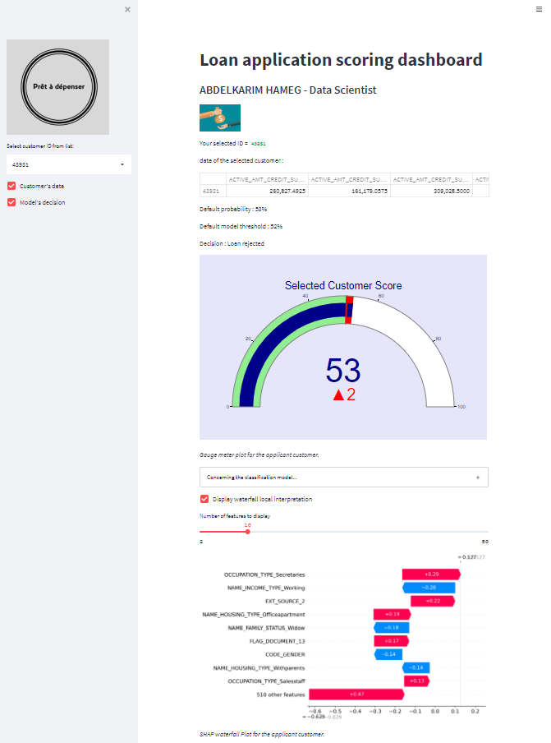
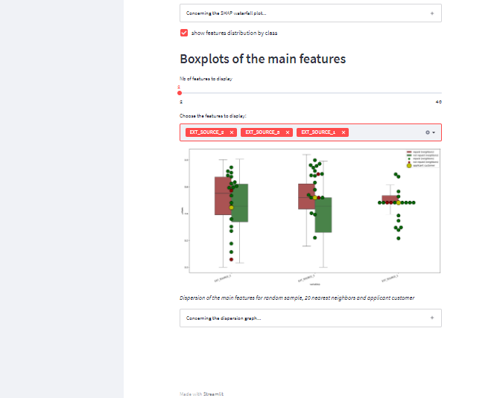

PROJET 7 – « IMPLÉMENTEZ UN MODÈLE DE SCORING »
1. Problématique
2.
Jeu de données
3.
Approche/
Modélisation
4.
Dashboard/
API
5.
Déploiements
OC : OPENCLASSROOMS
A.HAMEG Data Scientist 24 juin 2022​

Slide 2
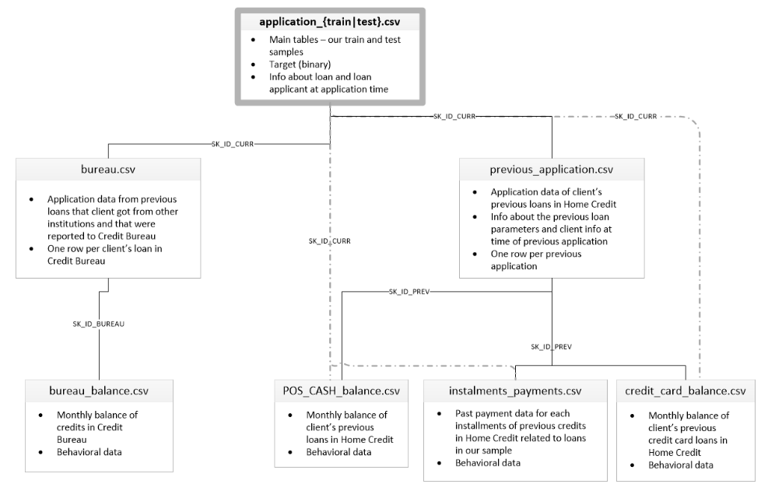
PROJET 7 – « IMPLÉMENTEZ UN MODÈLE DE SCORING »
1. Problématique
Construire un dashboard interactif à destination des gestionnaires de la relation client permettant d'interpréter les prédictions faites par le modèle de façon automatique sur la probabilité de faillite d'un client, et d’améliorer la connaissance client des chargés de relation client.
2. jeu de données
10 sources de données
Base de données contenant :
307.000 clients
121 features (revenus, âge,
sexe, emploi, logement...)
Target : défaut crédit / pas de défaut crédit
OC : OPENCLASSROOMS
A.HAMEG Data Scientist 24 juin 2022​

Slide 3
PROJET 7 – « IMPLÉMENTEZ UN MODÈLE DE SCORING »
2.1. jeu de données/ Feature engineering
Un kernel a été utilisé (téléchargeable sur le site Kaggle)
Chargement des données
Fusion des fichiers
Encodage des variables catégorielles (OneHotEncoding/Encodage binaire)
Imputation des valeurs manquantes
Détection et traitement des outliers
Feature engineering :
Montant remboursé par le client / montant du crédit précédent (%)
Durée expérience professionnelle / âge du client (%)
Revenu du client / montant total du crédit précédent (%)
Revenu du client / membre de la famille (revenu par personne)
Annuité du prêt / revenu client (%)
Annuité du prêt / montant du crédit (%)
OC : OPENCLASSROOMS
Jeu de données obtenu : (291603, 520)
A.HAMEG Data Scientist 24 juin 2022​

Slide 4

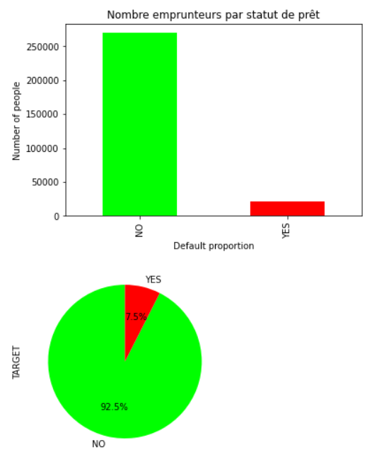
PROJET 7 – « IMPLÉMENTEZ UN MODÈLE DE SCORING »
2.2. jeu de données/ Traitement du déséquilibre
Jeu de données obtenu : (291603, 520)
92,5% de clients sans défaut de remboursement
7,5% des clients avec défaut de remboursement
Situation : Classification binaire avec classes déséquilibrées
Problématique : Une modèle naîf aura une précision élevée
(92.5%) mais ne détectera pas les clients à risques .
Il classera sans défaut la majorité des nouveaux clients.
Comment réduire l'impact de ce déséquilibre ? :
2 méthodes ont été testées :
1/ SMOTE : Création d'exemples synthètiques pour un sur-échantillonage de la classe
minoritaire => ( temps de calcule élevé + overfitting..) => Méthode non retenue.
2/ Class_Weights : modification des poids associés aux observations des classes minoritaires
et majoritaires
OC : OPENCLASSROOMS
A.HAMEG Data Scientist 24 juin 2022​

Slide 5
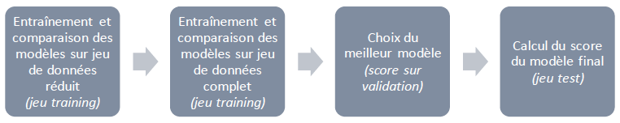
PROJET 7 – « IMPLÉMENTEZ UN MODÈLE DE SCORING »
3. Approche/ Modélisation
10% du jeu de données initial a été utilisé pour comparer les deux approches SMOTE et class weight
Le processus d’optimisation a ensuite été appliqué à l’ensemble du jeu de données.
Le meilleur modèle est celui qui a obtenu le Meilleur score sur jeu de validation.
3.1 Fonction coût
La fonction coût prend en compte la distribution des observations dans le jeu de données d'entraînement, L’apprentissage adopté est un apprentissage « sensible au coût », il se traduit par une optimisation des hyperparamètres "scale_pos_weight" et "class_weight"
'class_weight': [{0:1, 1:20}]
OC : OPENCLASSROOMS
A.HAMEG Data Scientist 24 juin 2022​

Slide 6




PROJET 7 – « IMPLÉMENTEZ UN MODÈLE DE SCORING »
3.2 Métrique d’évaluation
Métrique cohérente avec les objectifs du métier
Types de coûts financiers possibles :
1/ mal catégoriser un client avec un risque élevé de défaut (Faux négatif = erreur de type II)
2/ mal catégoriser un client avec un risque faible de défaut (Faux positif = erreur de type I)
Nous souhaitons donc minimiser les faux négatifs et les faux positifs. Autrement dit, on cherche à maximiser le recall et la précision en donnant plus d'importance au Rappel car Le FN a un coût plus élevé que le FP.
(Perdre un client potentiel coûte moins cher que d’attribuer un crédit à un client qui fera défaut de remboursement.
hypothèses métiers :
1. Le coût d’un FN représente 15% du montant moyen de crédit attribué aux personnes en défaut.
2. Le coût d’un FP représente 5% du montant moyen de crédit refusé aux personnes sans défaut.
Cela donne un Recall = 15% et une précision = 5% pour un ratio de 7.5%. => Beta = 2.775
OC : OPENCLASSROOMS
A.HAMEG Data Scientist 24 juin 2022​

Slide 7
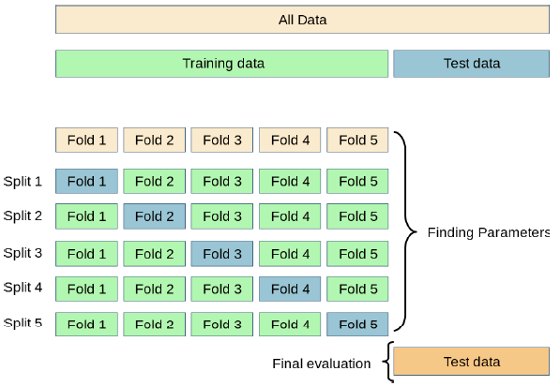
PROJET 7 – « IMPLÉMENTEZ UN MODÈLE DE SCORING »
3.3 Algorithme & optimisation
1- jeu d'entraînement (70% des clients)
Ce dernier a été splitté en plusieurs folds pour
entraîner différents modèles (DummyClassifier,
LightGBM, RandomForest Classifier,
Logistic Regression) et optimiser leurs hyperparamètres
(cross-validation)
2- jeu de test (30% des clients) : Ce dernier a été utilisé pour évaluer les modèles testés.
Optimisation des hyperparamètres : en utilisatant une RandomizedSearchCV
Le modèle ayant le meilleur score (F–Beta score) a été retenu. (LGBMC)
OC : OPENCLASSROOMS
A.HAMEG Data Scientist 24 juin 2022​

Slide 8
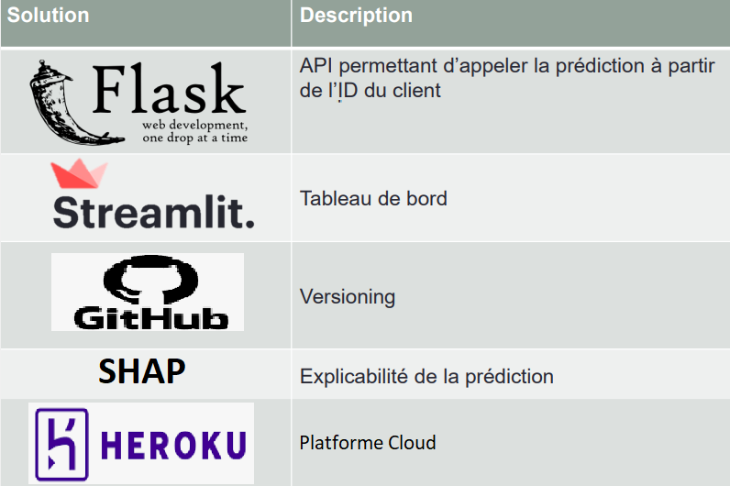
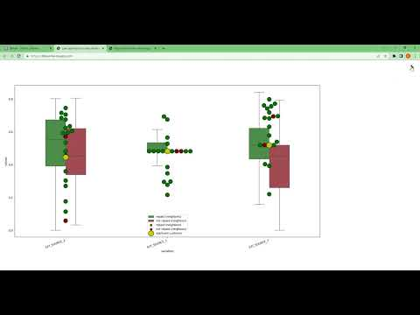
PROJET 7 – « IMPLÉMENTEZ UN MODÈLE DE SCORING »
3.4 interprétabilité globale et locale du modèle
Lien GitHub
Lancer la Démo
OC : OPENCLASSROOMS
A.HAMEG Data Scientist 24 juin 2022​

Slide 9
MERCI
OC : OPENCLASSROOMS
A.HAMEG Data Scientist 24 juin 2022​

